Slide 1
Tái hiện độc lập hệ thống ADGR
GraphRAG y khoa tiếng Việt: từ bài báo đến số liệu chạy thật
52.578 entity • 106.279 relation • 300 câu hỏi • 8 bảng • 11 hình
Báo cáo chi tiết: report_vi.pdf • Mã nguồn + số liệu: github.com/ntd25022006q/adgr-reproduction
1/13

Slide 2
ADGR là gì? (3 ý)
1. Tìm neo lai: vừa khớp chữ (BM25) vừa gần nghĩa (dense), cả hai cùng thấy thì cộng điểm
2. Lọc cạnh theo câu hỏi: mở rộng đồ thị có kiểm soát, không lôi cả xóm na ná vào gây nhiễu
3. Ngữ cảnh gọn mà trúng: ít token hơn 67% so với baseline mà điểm vẫn cao nhất
Đóng góp của paper: framework ADGR + tài nguyên ViMedGraph công khai (1.932 tài liệu, 17.236 chunk)
2/13

Slide 3
Dựng lại toàn bộ = 7 khối
1. Corpus: tải 1.934 bài báo y khoa (5 link chết, cứu 4, ghi rõ)
2. Chunking: code H2 của tác giả → 15.837 chunk (91,9% paper)
3. Knowledge graph: Qwen2.5-14B rút 52.578 entity / 106.279 relation
4. Retrieval: 300 câu × 5 phiên bản (bản đủ + 4 bản tắt từng module)
5. Sinh câu trả lời: Qwen2.5-14B, temp 0 (cùng input → cùng output)
6. Chấm điểm: Hit/MRR/nDCG + RAGAS + giám khảo AI 4 chiều × 5 lượt
7. Tổng hợp: 8 bảng số + 11 hình + báo cáo (mọi số truy được file gốc)
3/13

Slide 4
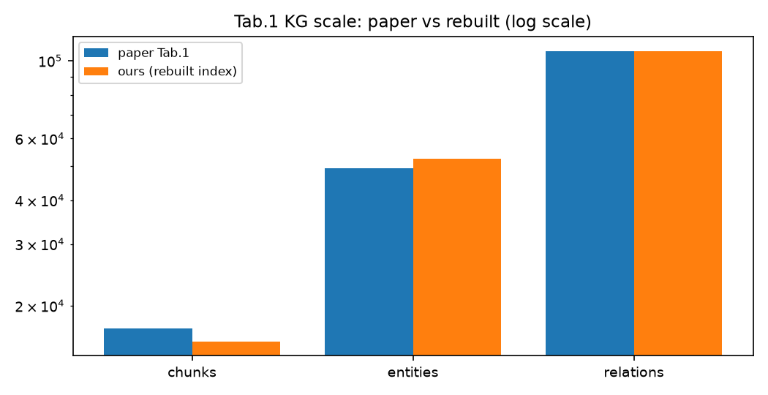
Đồ thị tri thức: cùng tầm paper
52.578 entity / 106.279 relation
92–107%
(paper: 49.274 / 106.666)
Chất lượng: DSER 0,913 / SCR 0,884 / LCR 0,816
Hố duy nhất: LCR −9 điểm (chunk to ôm nhiều chủ đề rời)
4/13

Slide 5
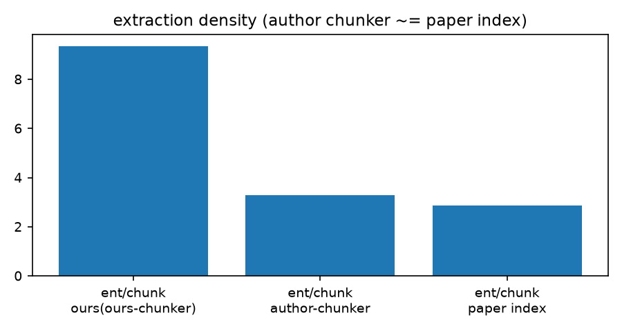
Vì sao chunk to? Bằng chứng đo được
Mật độ trích ~9,4 lượt/chunk, gấp 3 lần paper (~2,9)
Máy trích không tham: chạy trên chunk kiểu tác giả thì khớp paper ngay
Kết luận: khác ở dữ liệu vào (chunk to), không ở thuật toán
5/13

Slide 6
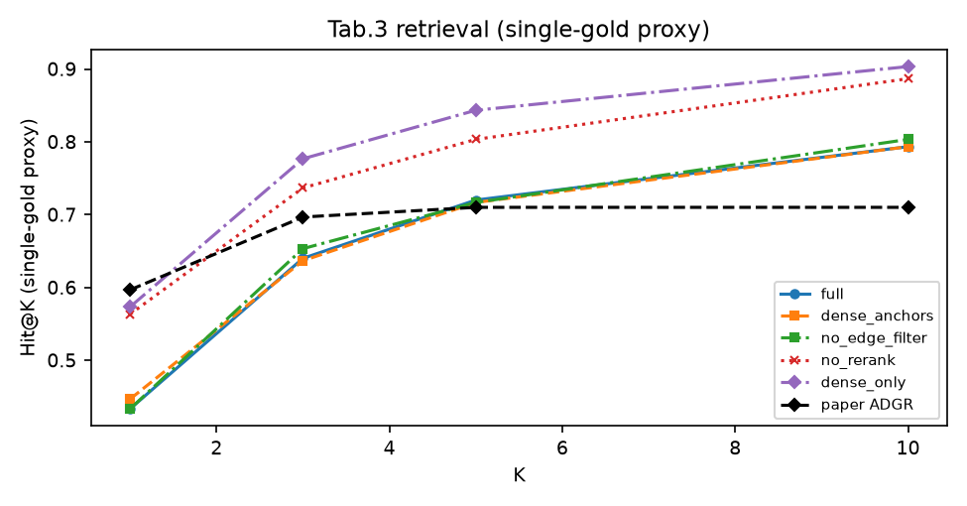
Tìm kiếm: bám paper từ top-1 đến top-10
0,79
Hit@10 bản đủ: 0,79 / 0,68 (paper: 0,71)
Hit@1 yếu thật (0,43 vs 0,60) nhưng hội tụ từ Hit@5
Thứ tự lạ dense_only > full là hệ quả toán học, đã chứng minh
6/13

Slide 7
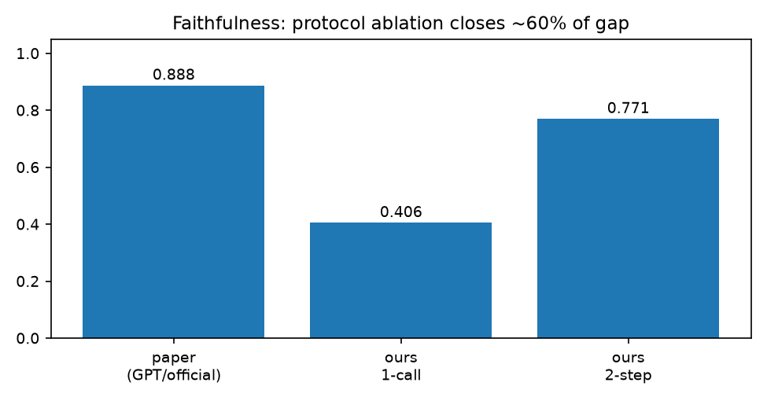
Hố sâu nhất: mổ bằng thực nghiệm
0,41 → 0,77
Câu ngắn khớp paper (0,89): máy nguyên vẹn
75% hố do chấm tắt 1 bước; còn lại do giám khảo khó hơn
Không bóp cách chấm cho số đẹp: đó là gian lận chỉ số
7/13

Slide 8
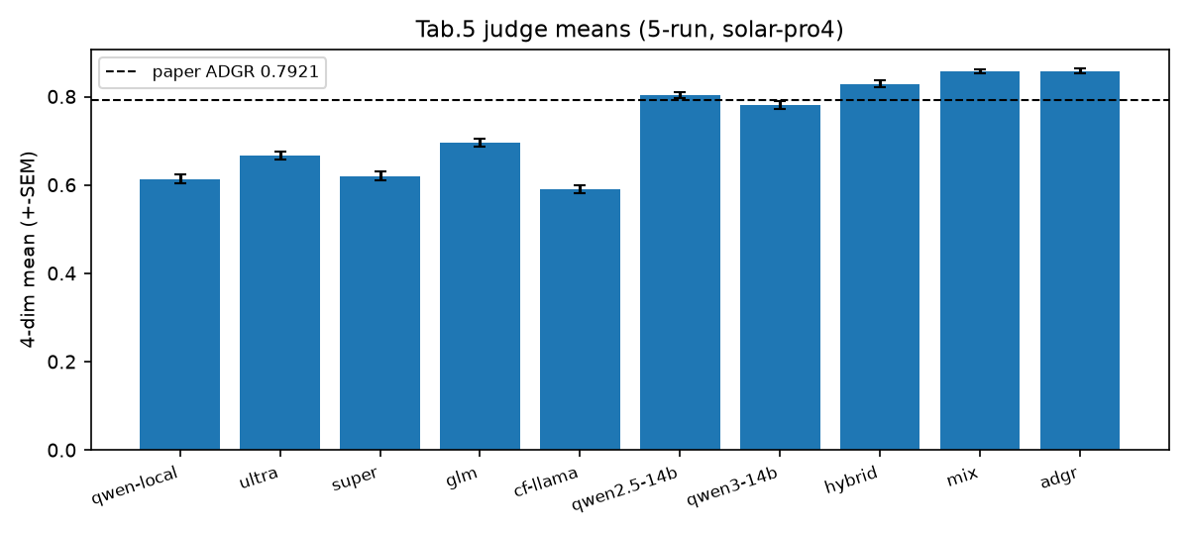
Thứ hạng giữ nguyên cả 2 prompt
ADGR 0,858 ≈ Mix 0,858 > Hybrid 0,829 > trả lời chay
Prompt gốc thấp hơn ~0,08 nhưng 0 đảo hạng trên 10 phương pháp
8/13

Slide 9
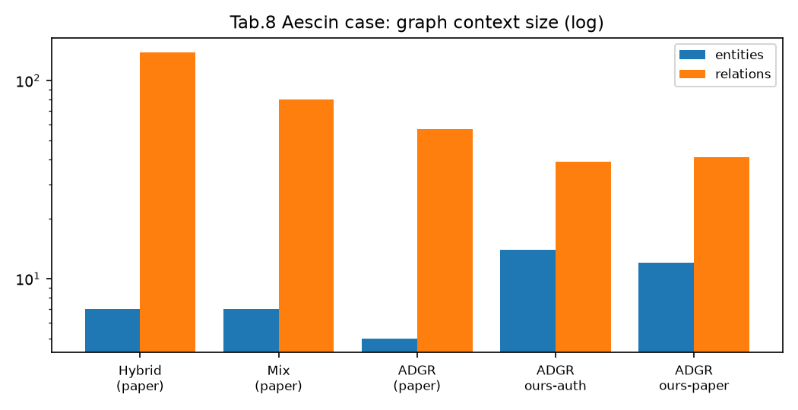
Case Aescin: gọn mà trúng
Hybrid lôi 139 relation, lẫn cả chống chỉ định của thuốc khác
(đúng khái niệm, sai thuốc — dễ gây hại)
ADGR chỉ giữ 3 relation cần; ta: 12–14 entity / 39–41 relation
9/13

Slide 10
Kết luận từng chỉ số
9
5
0
KHỚP / GẦN / VƯỢT
GIẢI THÍCH ĐƯỢC
Định nghĩa tái hiện thành công: không đòi số giống hệt, chỉ đòi chênh lệch nào cũng có nguyên nhân đã đo.
KHÔNG GIẢI THÍCH ĐƯỢC
10/13

Slide 11
Khác paper ở đâu? Giới hạn nào?
GIỐNG (paper Sec 5.1): Qwen2.5-14B, embeddinggemma, Qwen3-Reranker, vLLM, temp 0, chunker H2
KHÁC: giám khảo solar thay GPT-5.5 • gold chấm tay thay bằng 2 proxy
7 standalone miễn phí (khác hẳn 7 model trả phí) • faithfulness chấm tắt 1 bước
Giới hạn: LCR 0,82 (chunk to) • đồng thuận giám khảo κ 0,19 • thiếu top-K thích ứng
11/13

Slide 12
Giai đoạn 2: 4 đề xuất (tổng ~15h GPU + ~$5)
1. Pipeline thích ứng theo câu hỏi (~4h + ~$1): câu dễ bỏ qua đồ thị, rẻ hơn ~10 lần
2. Trộn hạng thay vì xếp hạng đè (~3h): giữ cả hai tín hiệu, không cần sinh đáp án mới
3. Dừng khi đủ bằng chứng (~5h): thay top-K cố định — đúng hướng tác giả để ngỏ
4. Khống chế độ dài câu trả lời (~4h): câu ngắn đã khớp paper 0,89
12/13

Slide 13
Kết luận
Đúng cơ chế, đúng thứ hạng, đúng hướng ablation — chênh lệch nào cũng có nguyên nhân đã đo.
Tài sản còn lại: KG y khoa 52 nghìn entity + dây chuyền chạy được + 43 quy tắc vận hành
Không bịa số (GPU thật, đủ log) • không chọn số đẹp • không số tưởng tượng
13/13

